Slide 1
Тора и Наука
Часть 2
др. р. Боаз Левант

Slide 2
Что нас ждет сегодня
Отношения меду наукой и Торой
В чем конфликт?
Творение мира по Торе: время
А какая нам разница?

Slide 3
Как Тора относится к Науке?
Повеление Творца: «…НАПОЛНЯЙТЕ ЗЕМЛЮ И ОВЛАДЕЙТЕ ЕЮ»
А для этого Творец:
Изначально заложил в Природу всё необходимое для существования человека — то, чем надо овладеть
Сотворил принципиальную возможность познания Природы — то, посредством чего овладение может осуществиться
Управляет познанием мира, закладывая озарение нового открытия в разум учёного в установленное время
Notes:
В Торе содержится однозначное требование к человечеству: «…НАПОЛНЯЙТЕ ЗЕМЛЮ И ОВЛАДЕЙТЕ ЕЮ»^{[11]}.
Как это понять? Если Мир сотворён со всем, что необходимо для существования человека, то почему употребляется словом «овладейте?» Ведь более точным выражением было бы «пользуйтесь». Но если Тора использует именно это слово и повелевает «овладеть», значит, Природа помимо того, что открыто для пользования, содержит и то, чем надо овладеть.
Человек исследует природу и находит в ней необходимые и полезные для себя ресурсы. В силу привычки людям кажется естественным, что в природе есть вода с её исключительными качествами, воздух, содержащий кислород в необходимой пропорции, вещества, обладающие уникальными свойствами, электричество, магнетизм и так далее.
Но так ли это естественно? Обязательно ли присутствие в природе таких материалов, элементов и сил? Должны ли они обладать свойствами, приносящими пользу человеку?
В природе могло бы не быть источников энергии и тепла (нефти, угля, газа), строительных материалов (глины, цемента, древесины), сырья для одежды (льна, хлопка) и многого другого, что удовлетворяет другие потребности человека, и их отсутствие ничего бы в природе принципиально не изменило.
Научная методика позволяет человеку исследовать и осваивать окружающую его природу. Тот факт, что природные процессы поддаются математическому описанию, кажется учёным совершенно естественным. Но так ли это? Ведь нет никаких причин, в соответствии с которыми это было бы необходимо. И в последнее время исследователи стали обращать внимание на этот неестественный феномен^{[12]}.
А вот что об этом пишет великий мудрец РАМХАЛЬ в книге «Даат Твунот»:
«Всевышний желал, чтобы человек мог понять нечто в Его путях и деяниях. Более того — чтобы он старался понять как можно больше и стремился к этому всеми силами. Поэтому Творец избрал образ действия, соответствующий путям человеческим, т.е. в постижимом и понятном порядке… Доказательство этому — описание сотворения мира в Торе. Творец свидетельствует, что создал мир последовательными действиями, разграниченными во времени и разделенными на “речения”, а не одним “речением”, как мог бы. Именно из этого следует возможность и необходимость проводить анализ Его действий, их причин и тем более следствий, различать все категории, виды и их аспекты, всё согласно образу мышления человека».
Творец повелевает человеку освоить этот мир, но, чтобы разработать нужные для этого технологии, следует вначале разобраться в строении природы, понять её закономерности и свойства. А это уже требует развития научного познания.
На определённом этапе человечество приступило к развитию науки и добилось колоссальных успехов в освоении природы, что было всецело поставлено в заслугу человеческому гению. Но если быть последовательными в рассуждениях и не забывать, что вся эта тема анализируется с позиции Творения, то возможность научного познания — часть Плана Творения. Всё в мире не может произойти без Воли Творца. Значит, и научное развитие, вне зависимости от того, что об этом думает сам человек, строго соответствует Плану Творения, предусматривающему в числе прочего, когда именно какое именно открытие произойдёт.
История раскрывает, что научный прогресс происходил скачкообразно, а не линейным образом, как можно было бы ожидать. Особого прогресса в научном познании не было в течение тысячелетий, пока не наступил заранее предвиденный в Торе^{[13]} этап человеческого развития. Это произошло в середине XVII века, когда Творец раскрыл тем, кто искал и трудился^{[14]}, секреты строения физического мира. И только тогда, как из рога изобилия, посыпались одно за другим великие научные открытия.

Slide 4
Роль Науки в Творении
Наука – средство укрепления Веры
Наука – испытание Веры
Наука помогает понять Природу (одно из имен Творца)
Наука играет роль в историческом процессе
Notes:
Таким образом, наука существенно расширила и углубила понимание Божественного Плана, раскрывая величие Его всеобъемлющей Мудрости.
В этом и состоит первостепенная духовная роль науки: понять реализацию Замысла Творения, раскрыть великую Мудрость Творца, укрепить веру в Него и в результате пробудить в сердце человека признание Его Добра.
Поэтому РАМБАМ^{[19]} обязывает всматриваться в сотворённую природу, изучать её как один из путей познания Творца, как путь к Трепету и Любви перед Ним.
Но жизнь по Торе и исполнение заповедей требуют в определённых случаях знаний об устройстве природы. Поэтому мудрецы Торы, как можно узнать из Талмуда, который полон сведений и советов в самых разных областях познания, уделяли внимание научным исследованиям. Но не так, как это было принято в их эпоху, когда древние греки развивали в основном теоретический, философский аспект науки, а в эмпирическом плане. Они искали практическую пользу посредством конкретных наблюдений, а также заимствовали такие знания у учёных мужей народов мира.
И так на протяжении всей истории, с появлением всё новых вопросов, решения которых зависят от понимания природных явлений, мудрецы Торы полагались на научные знания тех поколений, во время которых они жили.
Развитие науки и техники играет существенную роль в глобальной истории. С точки зрения Торы, конечная цель научно-технического прогресса — не повышение материального благосостояния, а подготовка необходимых условий к периоду окончательного исправления человечества.
Вследствие Проклятия^{[20]} человек вынужден постоянно работать ради выживания, что не позволяет ему в полной мере посвятить себя духовным целям своего существования. В конце истории благодаря научно-техническому прогрессу человек будет освобождён от «рабского» труда, не требуемого для осуществления цели творения, и получит достаточно времени для духовной жизни^{[21]}.

Slide 5
Идилия?
Наука
Мир материальный
Закономерности природы
Как, сколько (как ехать)
Новая технология
Тора
Мир духовный
Мораль, этику
Зачем почему (зачем ехать)
Область применения

Slide 6
Не Совсем Идилия
Наука
Мир материальный
Закономерности природы
Как, сколько (как ехать)
Новая технология
Тора
Мир духовный
Мораль, этику
Зачем почему (зачем ехать)
Область применения
Происхождение мира
Происхождение жизни
Notes:
Наука пытается дать ответ на вопросы которые она не может заниматься (вне компетенции)
Понять что говорит Тора на самом деле

Slide 7
Предварительные итоги
Никаких противоречий между Торой и эмпирической наукой нет
Тора и наука, исходят из одного Источника. Тора была дана человеку Творцом для постижения духовных ценностей, и точно так же Им была дана и возможность научного исследования Природы
Воззрение Торы совершенно несовместимо с атеизмом, который использует науку в идеологических целях
Тора — не «враг науки». Наоборот, из Торы следует повеление Творца человеку заниматься наукой. Нужно и важно добиваться научного прогресса в рамках познания материального мира
Знания Торы о мире духовном и знания науки о мире материальном органично дополняют друг друга и вместе формируют единую картину реальности
Notes:
Во-первых, никаких противоречий между Торой и эмпирической наукой нет.
Тора и наука, изучающая природу такой, какой она предстаёт перед исследователями, не только не противоречат друг другу, но и в принципе противоречить не могут, так как обе исходят из одного Источника. Тора была дана человеку Творцом для постижения духовных ценностей, и точно так же Им была дана и возможность научного исследования Природы.
Во-вторых, воззрение Торы совершенно несовместимо с атеизмом, который использует науку в идеологических целях. Но здесь Торе противоречит мнение учёных-атеистов, а не наука как таковая.
В-третьих, Тора — не «враг науки». Наоборот, из Торы следует повеление Творца человеку заниматься наукой. Нужно и важно добиваться научного прогресса в рамках познания материального мира.
В-четвёртых, знания Торы о мире духовном и знания науки о мире материальном органично дополняют друг друга и вместе формируют единую картину реальности^{[9]}.

Slide 8
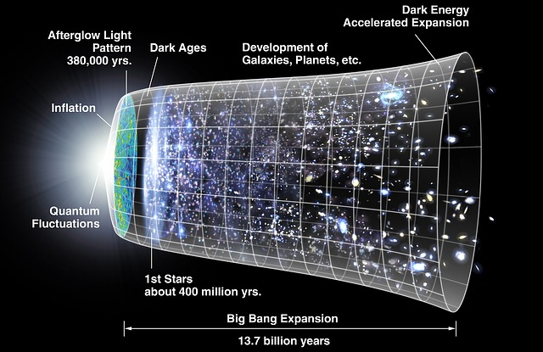
Теория Большого Взрыва
Notes:
Согласно общепризнанной физической модели, Вселенная произошла из энергии Взрыва
Очень много возражений:
Теория Большого взрыва нарушает фундаментальный закон физики: первый закон термодинамики
Образование звезд и галактик противоречит закону энтропии
Теория Большого взрыва не берет во внимание много физических явлений
Самое главное: что было до и зачем?
Главное возражение адептов: физические законы не существовалив той форме которую мы знаем в первое время после Взрыва
Скрытые предположения
Мир появился ниоткуда: сколько лет существует Вселенная если она образовалась сама по себе
Мир не менялся миллиарды лет: темп развития Вселенной был таким же как и миллиард лет назад

Slide 9
Что Тора Говорит
Наш основной мир – духовный (метафизический) который проявляется также в мире материальном (физическом)
Notes:
Наука не прогнозирует поведение человека, его выбор
Наука не может доказать или опровергнуть существование духовного мира
Наука делает выводы на основании только части мира. Значит там где духовность существенна – мы не можем претендовать на правильность выводов

Slide 10
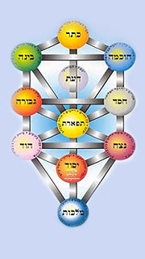
Вначале....
6 дней творения
Настоящие дни
Сфирот: ограниченный свет Творца
Notes:
День: некая реальность света, называямая сфира
Зоар: Творец создал реальность 6-ти дней
Сфира: проявление ограниченного желания Творца
День Творения: порождение влияния сфиры. Время которое проходит между началом влияния первородного света в своей ограниченной форме, достижение пика и ослабевание…. Столько длится активное влияние ограниченной воли Творца
Пшат, намек, толкование, скрытое понимание.
Понятно что для того чтоб понять, надо понять как устроен духовный мир,
В любом случае можно уже понять что 6 дней Творения не дают нам понимания сколько длилось Творение и сколько лет Вселенной (как и обещал нам Рамбан)

Slide 11
Мир Воли Творца
Трон Творца: мысль
Созидание: чувства
Мир действия: материя
Первые 5 дней Творения
Появляется на 6-й день
Результат греха Первого человека
Notes:
Мир основной – мир духовный и материальность этого мира только скрывает его
2 этапа: процесс творения + сложившийся духовный мир (результат)
Ограничение влияния, чтоб оно могло быть распространено постепенно чтоб быть воспринятым творением. Для этого созданы духовные ступени следующие одна за другой, ограничивающие присутствие Творца. Воля Творца начала проявляться в разном качестве, так что мудрецы определяют это как отдельные «миры»
С трех миров начинается отдаление от единства: отдаление от реальности Творца
Материальность мира – это низшая форма
Свет Творца проходит через миры как экраны, которые замутнеют яркость света Творца. Это и есть возможность дать ощутить нам свое «я» в полной форме и создать реальность свободы выбора. Мы находимся в самом дальнем из миров, с наибольшим ограничением
Аллегорические описания Первого человека:
Пятки светили как Солнце
Размер был как Вселенная
Тело до греха – как душа после

Slide 12
Творение Миров: Зачем?
Скрыть присутствие Творца
Дать человеку возможность поувствовать себя самостоятельным
Свобода выбора возможна только в реальности скрытия
Миры: перегородки для сущности Творца
Единство → Многообразие

Slide 13
Результат Разбиения
Тора разбивается на отдельные слова
История человечества 6 дней → 6 тысяч лет
Одно повеление Творца → 613 повелений
Одна душа → 600 тысяч душ
Один язык → 70 языков

Slide 14
Результат Разбиения: Время
6000 лет

Slide 15
Результат Разбиения: Время
До
Сейчас
После
Показатель изменения: реализация порядка распада мира высшего – в мир низший
Суть: биение единой картины мира
Живем в настоящем
Notes:
В будущем будет возможность взглянуть на мир целиком, но сейчас время заслоняет нам

Slide 16
Как Устроен Духовный Мир?
Вначале: Ор Ейнсоф – божественный свет, корень и источник всего бытия
Духовные «миры»:
Мир простой воли Творца. Та часть желания Творца которая должна реализоваться
Трон Творца, корни душ всех людей, мысли и абстракции (уровень качества)
Мир созидания: мир чувств, ангелы (количества и границы)
Мир действия: конечная цель всех миров (материальное одеяние)
Notes:
Мир основной – мир духовный и материальность этого мира только скрывает его
2 этапа: процесс творения + сложившийся духовный мир (результат)
Ограничение влияния, чтоб оно могло быть распространено постепенно чтоб быть воспринятым творением. Для этого созданы духовные ступени следующие одна за другой, ограничивающие присутствие Творца. Воля Творца начала проявляться в разном качестве, так что мудрецы определяют это как отдельные «миры»
С трех миров начинается отдаление от единства: отдаление от реальности Творца
Материальность мира – это низшая
Свет Творца проходит через миры как экраны, которые замутнеют яркость света Творца. Это и есть возможность дать ощутить нам свое «я» в полной форме и создать реальность свободы выбора. Мы находимся в самом дальнем из миров, с наибольшим ограничением

Slide 17
Подводя итоги
Наука утверждает что мир существует миллиарды лет
Тора описывает целенаправленое творение мира как материальная реализация духовных процессов
13.7 миллиардов лет
6 дней
5783 года
Notes:
Согласно этому мир существует 6 дней + 5783 года
Как интерпретировать 6 дней в привычных нам временных оценках – нам еще предстоит разобрать
6 дней – творения
5783 года – мателиального существования

Slide 18
Мир Воли Творца
6 дней
Трон Творца: мысль
6,000
Созидание: чувства
6,000,000
6,000,000,000
Мир действия: материя
Notes:
Согласно этому мир существует 6 дней + 5783 года
Как интерпретировать 6 дней в привычных нам временных оценках – нам еще предстоит разобрать

Slide 19
Мир Создан Цельным
Мир создан «старичком» – полностью готовым
Выглядит на все 13.7 миллиардов лет
Первый человек создан в «возрасте» 20 лет – полностью готовым для исполнения цели своего творения

Slide 20
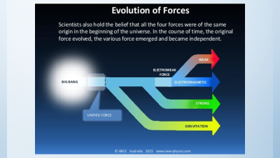
Что мы учим из Творения?
Разнообразие мира – скрывает единство Творца
Цель нашего существования – раскрыть это единство
Человек – активный участник Творения
Речь: соединение духовного и материального мира
Грех – создает новую реальность
Источник греха – ощущение самостоятельности и отдаленности от Творца

Slide 21
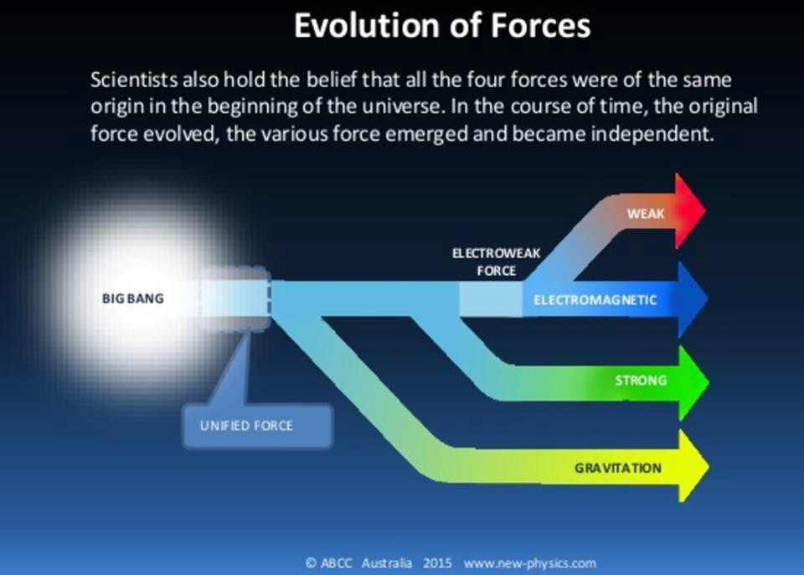

Slide 22
Не Совсем Идилия
Наука
Мир материальный
Закономерности природы
Как, сколько (как ехать)
Новая технология
Тора
Мир духовный
Мораль, этику
Зачем почему (зачем ехать)
Область применения
Происхождение мира
Происхождение жизни
Notes:
Наука пытается дать ответ на вопросы которые она не может заниматься (вне компетенции)
Понять что говорит Тора на самом деле

